Slide 1
Interkulturelle verktøy for utredning og behandling av alvorlige psykiske lidelser
judith@vanderweele.no
van der weele as, 2019
Notes:
Takker for invitasjonen
Har valgt ut et par ting som jeg tenker jeg er god på for inspirere dere.
Tross alt fredag! Norsk kultur på fredager....

Slide 2
Den interkulturelle innstillingen...
Å ligge et steg bak
Å følge mer enn å lede
Hva er noen av de tingene jeg ser etter i mitt første møte med noen som har andre verdisett?

Slide 3
Interkulturell kommunikasjon
Hvor direkte skal jeg være?
Hvor viktig er ordene?
Skal alt snakkes om?
Er det viktig med erkjennelse?
Spørsmål som samtalemetode?
Verdisettet
Kollektive dilemmaer?
Hvem som er relevant?
Hva er årsak til din lidelse? Skjebne?
Nedtone saksfokus øke prosessfokus/relasjonsfokus

Slide 4
«Måten vi gjør ting her» - DYNAMISK og ikke statisk kulturbegrep
Mennesker må ikke forenkles - «essensialisering»
Alle har vi mange kulturer i oss
Forskjeller innad i et land kan være større enn mellom land
Beskrivelser av den andre er stortsett et speil av beskrivelser av en selv
Hypoteser og orienteringspunkter - ikke sannheter
Psykologi er kultur - øvre middelklasse, individualistisk, verbal, endringsfokusert, feministisk
van der weele as, 2019

Slide 5
Vår hjelperkultur (1)
Autonomi heller enn avhengighet og mer symbiotiske relasjoner
(sove alene, ikke trenge hjelp, klar seg selv)
Selvhevdende heller enn pliktkompetanse (sett grenser)
Verbal formidling av utfordringer heller enn kontekstuell og non verbal kommunikasjon («Du må si fra hva du trenger»)
Å gjøre mer enn å være («Vi lager en plan»)
Fokus på samtaler, refleksjon og innsikt heller enn å gi gode råd.
Samtaler forløser og heler heller enn nærvær og handlinger.
Verksted eller oase?
Notes:
Hent drikken selv

Slide 6
Hjelperkultur (2)
Endring som kan være i utakt med klientens verdisett - linær - fase - prosess- «det ordner seg» - eller kanskje det ikke ordner seg...
Et normativ syn på følelser - hva som er passe mengde følelser i krise - «få det ut» eller hold det tilbake.
Vi tror på betalt omsorg
Pasienten først isteden for barn og familie tenkning
Man sliter med psykologiske reaksjoner i motsetning til en åndelig kamp eller ærestap.

Slide 7
Endringsteorier
Æresreperasjon
Somatisk lindring
Soningsbehov
Åndelig kamp
Skjebnetenkning

Slide 8
Egalitær og - eller ekspert
Eksempel vietnamesisk kvinne
Sitter skolerett og svarer «ja» og «nei»
Aksepterer hennes plassering av meg i hierarkisk posisjon– oppfører meg deretter
Samtidig som jeg vil bli en vennlig autoritet ved:
Forteller om min datter som har sovet i min seng
Norsk klima
Strev med oppdragelse
Håper hun vil sove godt og at hun må gå i kirka (omsorg)
Feedbacktenkning – non verbal feedback (hennes deltagelse i samtale, om hun kommer med egne forslag, om hun tørr si meg imot)
Notes:
Hvordan er samtalen annerledes? Jeg forsøker ikke å forandre henne – men forsøker å få inn mine gode intensjoner i en verden av begrunnet mistenksomhet.

Slide 9
Konflikthåndtering – tabuer (intercultural conflict inventory)
 | Tilbakeholde emosjonelle uttrykk | Emosjonelle uttrykk er naturlig
Snakke direkte om konflikten
Være indirekte
van der weele as, 2019
Notes:
Mye mer emosjoner og snakker bare rundt grøten Pakistan Megler
Emosjoner og direkthet (polen)
Hvordan vet du hva du skal gjøre hvor?
Regions kultur og familie kultur – du vet ikke – du har bare hypoteser
Bruk av meglere

Slide 10
Ordtak (1)
Si det du mener – og men det du sier (USA)
Det er godt å kjenne sannheten, men bedre å tale om palmetrær (arabisk)
Hør en, forstå 10 (Japansk)
Intet intelligent gjøres uten tale (gresk)

Slide 11
Ordtak (2)
Den første som snakker høyt er den som taper diskusjonen. (Kinesisk)
Stilhet skaper fred og fred trygghet (swahili)
Etter stormen, fint vær, etter sorg, glede (russisk)
Det som er nærmest hjertet er nærmest munnen (irsk)

Slide 12
(Tabu) i sidesynet – verdighet i fokus
Vold
Jeg
Samtalepartneren
Verdighet
Vold
van der weele as, 2019

Slide 13
Drivkraft i indirekte kommunikasjon
Verdighet
Unngå «riper i lakken»
Ikke ydmyke hverandre
Ansiktstap for den som er uhøflig ikke bare ansiktstap for den som fornærmes
433

Slide 14
Direkte linær effektiv tydelig - (beskrive skogen gjennom å beskrive et av trærne)
Sirkulær omstendelig tvetydig – (Beskrive skogen gjennom mange trær)
Sirkulære oppfatter linære som korttenkt - dumme - overfladiske
Linære oppfatter sirkulære som omstendelig, sløser, tid, klarer ikke komme til poenget
van der weele as, 2019

Slide 15
Sirkulær kommunikasjon – gode grep
Lytt etter poenget i historien – les mellom linjene
Raske skift i kommunikasjon, energisk tett på
Oppsummer det du har forstått
Lene seg tilbake
Kraftig avgrensning av hva som man vil ha informasjon om
Beklage direkthet og effektivitet
van der weele as, 2019
Notes:
Fortelling fra retten

Slide 16
Indirekte kommunikasjon
Indirekte utspørring – slipp struktur!
Teknikker:
Slå fast, bekrefter
Sier du det, ja ha
Ekko
Vente, taushet
Fortelle historier om andre og vent på refleksjoner
Snakke litt i luften om det vanskelige
Vente, puste, lytte
van der weele as, 2019

Slide 17
Implikasjoner for arbeid med alvorlig psykisk lidelse
Hvordan skal vi snakke sammen om det vanskelige?
Diagnose – «syk», «stress» «bruker litt lenger tid – noe umoden»
«sliten»
«Sensitiv etter sykehus opphold»
«Så mange bekymringer»
«Opplevd krig»
Notes:
Fokus på løsninger og ikke gi sykdom mye plass
Gi råd det er viktig....

Slide 18
Benektelse - Årsaker
Frykt for mobbing i nettverket
Streve med erkjennelse, skam
Kulturell benektelse
Manglende tillit til den som krever innrømmelser - systemskapt benektelse
Uenighet bruk av begreper
Bagatellisering

Slide 19
Hvordan vil man foretrekke å håndtere psykisk lidelse i familie?
Direkte strategier - eksplisitt - tydelig eller eksplisitt dempet, saksfokuserte
Indirekte strategier - bruke mellommenn, metaforer, fortelle historier om andre, handlingsspråk, omskrivninger, relasjonsfokuserte

Slide 20
Eksternalisering - unnskyldninger
Pakk inn psykosebekymring i respekt
Han har så mye stress, så mye å tenke på
Uten søvn mister man fokus
Umoden
Dårlige erfaringer - krevende liv
Andres skyld/skjebne
van der weele as, 2019

Slide 21
Hvordan formidle en vanskelig beskjed?
«Sandwich»
Rose opplevelser med mor
Rose familien
Rose hennes oppofrelse
Eksternalisere hennes psykiske vansker
Unnskylde min dårlige nyhet
Metafor på manglende omsorg
Anmode til videre offer
Emosjonell støtte
Håp om familieliv i fremtiden
Anerkjennelse av relasjon
Notes:
Hei Yasmin! Yasmin takk for fint besøk hjemme hos deg. Du var en fin vertinne og jeg spiste mye god mat! Ditt nan brød er det beste jeg noen gang har smakt. Du kommer fra en fin familie. Jeg vil gjerne invitere til møte (Mandag) istedenfor rettsmøter med dommer. Jeg fikk lov av dommeren å spørre om dette. Jeg tror det vil være best for deg og for Anoushka. Om man ikke blir enig kan man be dommeren om hjelp (tirsdag og onsdag). Anouschka ble født og mottatt med stor kjærlighet. Ditt hus viser hvordan du elsker henne. Du tenkte på datteren hele tiden og passet på henne. Anoushka er en vakker livlig afghansk jente. Mange år med motgang og fare gjorde deg sliten. Din elskede bror døde av kreft, mens han selv enda hadde ansvar for små barn. Du strevde med å finne mot til å leve videre, du var veldig alene i Norge. I denne fasen var barnevern og andre rundt deg og forsøkte å støtte deg. De passet på datteren Anouschka slik at du kunne ta avskjed fra din søster. Anoushka far støtter deg med penger, gaver og mange telefoner. Familien ringte deg hver uke. Barn er som planter som må få nok vann og lys. Får de vann bare innimellom blir det døde blader og de blir slappe. Får de for lite sol blekner de. Når vi ser Anouschka i dag er hun som en som en plante som har fått for lite vann og sol sammen med mor. Det er veldig vondt, og jeg er lei meg for å komme med den dårlige nyheten. I dag ser vi at Anoushka har behov for vann og lys der hun er. Hun ble skadet av de vanskelige år du var alene selv om du elsket henne og passet på henne. Du visste du måtte forlate din familie og ditt land for barnas skyld. Du har gjort det, selv om du savner din familie hver dag. Du tenker på barna. Du var opptatt av at de skulle vokse opp med reell frihet uten press som du hadde vært utsatt for og uten vold. Det er tegn på stor mors kjærlighet. Vi forstår at du ønsker at Anoushka skal flytte hjem nå. Vi tror at det er for tidlig. Du trenger å være sterkere, tryggere og mer tillitsfull i møte med mennesker. Det er viktig med jobb og godt liv. Du trenger å bli sterkere for din datter. Du er viktig for Anouschka og det er viktig for Anoushka at du har det bra. Du har en fin familie som kan bli viktig for Anoushka i fremtiden. Hun skal kunne være med i bryllup og på fest, sove hjemme hos mamma. Anouschka trenger å kunne ha det bra hvor hun er og trenger at mamma støtter henne i det. Vi har sett at fosterfamilien er snill og passer godt på Anouschka. Jeg vil gjerne snakke mer med deg om hva fosterhjem kan gjøre bedre og barneverntjenesten kan gjøre bedre. Jeg anbefaler deg å samarbeide med barneverntjenesten rundt Anouschkas bosted, samvær hjemme hos deg og hvordan Anouschka kan være en afghansk muslimsk norsk jente. Vi ber deg om mye. Ingen kan forstå hvor mye du gråter og savner ditt barn. Vi håper at du kan være sterk og tålmodig og gjøre det som er best for Anouschka. Jeg gleder meg til å kunne samtale videre med deg om dette med din advokat. hilsen, Judith sakkyndig
Alle trenger dette – nei!

Slide 22
OMSORGSMODELLER OG VERDIER
VILJE
LYDIGHET: https://youtu.be/yRS8swBR7Fw
HERDING
Hierarki:
:
https://youtu.be/17kmlJezs7k
Likeverd
EMOSJONALITET I KOMM.
Verbal kjærlighet
Handlings
kjærlighet
VELSTELTHET
UTFORSKENDE & SKITTENT
https://plus.google.com/u/0/
FORMANENDE
FORKLARENDE
AVHENGIGHET:
https://www.youtube.com/watch?v=ElIKVwvZltw&feature=em-share_video_user
SELVSTENDIGHET

Slide 23
hva REGULERER etter traumatiske hendelser?
Gjør som de vise sier
Bli sett
Snakk ut!
VÆR HOS MEG
GRÅT
IKKE VÆRE ALENE VÆR ALENE
Jobb, ikke tenk på det
BE TIL GUD
KLAG!
HOLD UT, DU KAN IKKE PÅVIRKE DIN SITUASJON
GÅ I FJELLET ALENE
VÆR LITEN
PYNT DEG
SPIS

Slide 24
Verdier – hvor er den andre?
Fasade er viktigere enn å snakke sant sammen
Relasjoner er en forutsetning for å snakke sant sammen
Vi skal ikke snakke sant men handle sant
Emosjoner er en forutsetning for å snakke sant
Direkthet er en forutsetning for å snakke sant

Slide 25
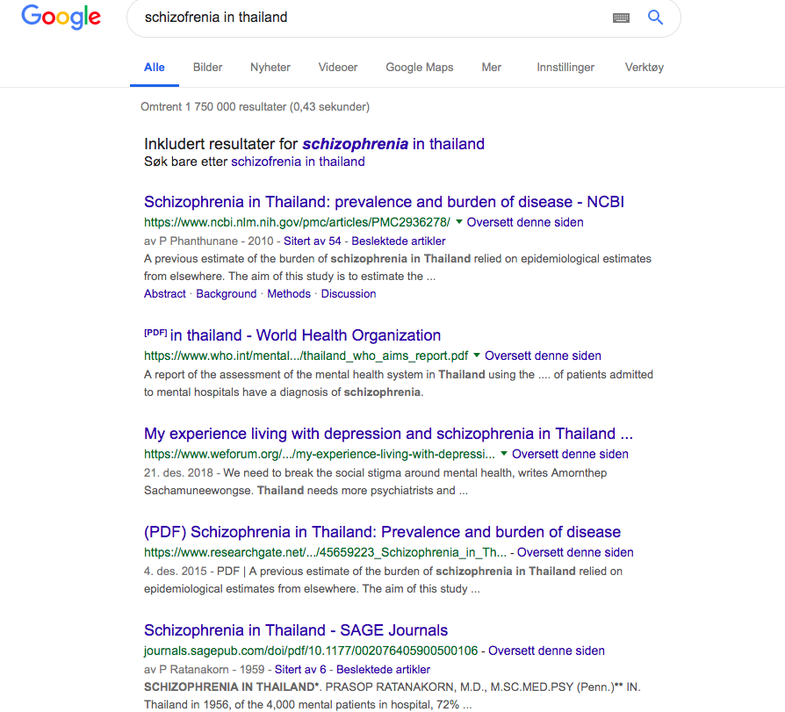
1.Finn litteratur
Face and the embodiment of stigma in China: The case of schizophrenia and AIDS. Social Science and Medicine 67 (2008) 398 – 408. Hsin Yang og Arthur Kleinman
Følg med internasjonalt!
Gjør litteratursøk!

Slide 26
Personlig stigma - kollektiv stigma
Oppdragelse til plikt
Tilpasse deg fellesskapet
Lydighet
Lojalitet
Å kunne holde egne behov tilbake
Gjensidighet (guanxi)
Å skylde hverandre
«Å mislykkes i å praktisere gjensidighet, ikke vise respekt for andres følelser er umoralsk»

Slide 27
Man blamere sin familie ved psykisk lidelse
Blir man behandlet som uoppdragen - som et barn
Overbeskyttende
Blir ikke gift og får ikke jobb
Man hindres i utøvelse av gjensidighetspraksisen
Sykdom skjules

Slide 28
Intervensjoner fokusert på familiens rykte
Bemyndigelse av den syke
Bidra til fellesskapet
Jobb og kjæreste
Flerfamiliegrupper reduserer skam
Bearbeide fordommer fastlegene
Sosiale tilhørighetsfokus
Respekt for psykisk sykdom som for fysisk sykdom

Slide 29
2. Kulturtolk
Generell landinformasjon
Spesifikke innspill på grunn av saksinformasjon
Delta i behandling - og utredningsprosessen - brobygger
Drøfte alternative hypoteser

Slide 30
3. Kleinmans 8 spørsmål (eller kulturellformuleringsintervju)
1. What do you call the problem?
2. What do you think has caused the problem?
3. Why do you think it started when it did?
4. What do you think the sickness does? How does it work?
5. How severe is the sickness? Will it have a long or a short course?
6. What kind of treatment do you think the patient should receive?
7. What are the chief problems the sickness has caused? 8. What do you fear most about the sickness?"

Slide 31
Parallelle prosesser - vestlige og tradisjonelle parallelt hos de som har bodd lenge i vesten.
Behov for både og tenkning.

Slide 32
Hvor kultursensitive er vi?
Oversettelser av materiell og bruk av relevante metaforer/eksempler/tatt ut materiell som er upassende
Tilpasser vi opplegget pasientens/familiens kulturelle trossystemer - årsakstenkning (yin og yang, forutbestemthet, åndelige årsaker), fokuserer på spesifikk psykisk helse stigma og gjør tilpasninger der hvor folk har lite utdanning?
Familieintervensjoner tilpasses familiens kulturelle bakgrunn: flere hjemmebesøk, følge familien etter behandling er ferdig, vektlegge familiens ansvar mer enn i individualistisk sammenheng, møte behovene i storfamilien, anerkjenne de eldre og yngre skal ikke stille spørsmålstegn ved de eldre
Tilpasset foretrukket konfliktløsningsstil, fokus på reparasjon istedenfor diskusjon, unngå konfrontasjon, tilpasning av hvem som for vite hva, taushetsplikt, fokus på familie istedenfor individ

Slide 33
Noen refleksjoner til slutt
Under stress går vi til grunnleggende fungeringsstiler - overflate tilpasning forsvinner
Å behandle likt er å forskjellsbehandle
Menneskers grunnleggende behov for trygghet og forutsigbarhet er lik - men det som skaper trygghet er formet av kulturell kontekst
Å tenke at alle er vi like - betyr at vi vil behandle dem slik vi selv ville ønske å bli behandlet

Slide 34
Når er du «i kontakt»?
Solbue og Helleve, (2016)
Man møter opp til avtaler
Man er aktiv deltagende i kommunikasjon
Man kjenner seg trygg
Dialogen skaper håp

Slide 35
Takk for meg!

Slide 36
Litteratur (se også www.vanderweele.no)
Grunnlitteratur interkulturell kommunikasjon Bennett, J. (2015). The SAGE Encyclopedia of Intercultural Competence. USA: Intercultural Communication Institute.
Hall, E.T. (1998). The Power of Hidden differences. I M. J. Bennet (ed) Basic concepts of intercultural communication. Selected readings. Intercultural Press.
Hammer, M. R. (2005). The Intercultural Conflict Style Inventory: A conceptualframework and measure of intercultural conflict resolution approaches. International Journal of Intercultural Relations. Vol 29 (6): 675–69. DOI: doi.org/10.1016/j.ijintrel.2005.08.010
Johansen, A. (2001). All verdens tid. Oslo: Spartacus forlag.
Kleinman A. & Benson, P. (2006). Anthropology in the Clinic: The Problem of Cultural Competency and How to Fix It. PLoS Medicine, 3 (10). DOI: doi.org/10.1371/journal.pmed.0030294
Laird S. (2008). Anti-Oppressive Social Work: A Guide for Developing Cultural Competence. USA: Sage publications. DOI: http://dx.doi.org/10.4135/9781446269473
Sue, D.W. (2008). Counseling the culturally diverse, Theory and Practice. USA: Wiley and sons
Tseng W.S. (2001). Handbook of cultural psychiatry. USA: Academic Press Wing Sue, D. (2010). Microaggressions and marginality. Manifestation, Dynamics and Impact . USA: Wiley and Sons
Øyvind Dahl - Møter mellom mennesker : interkulturell kommunikasjon
van der Weele, J. (2014). Kultursensitiv traumebehandling. I Anstorp, T. & Benum, K. (red). Traumebehandling: komplekse traumelidelser og dissosiasjon. Oslo: Universitetsforlaget.
Fadiman, A. (1997). The spirit catches you and you fall down. New York: Farrar, Strauss and Giroux.

